Slide 1
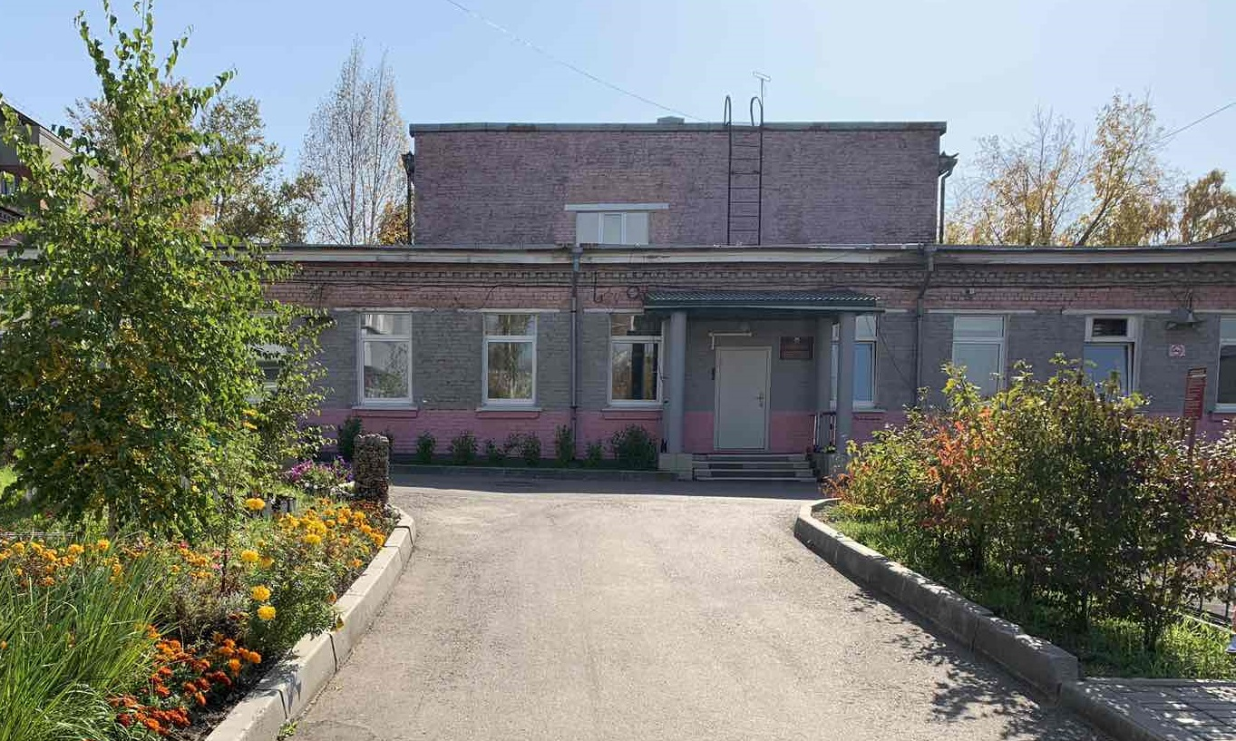
Муниципальное бюджетное дошкольное образовательное учреждение города Иркутска детский сад № 127 «Берёзка»
664009 г. Иркутск, ул. Советская 117, тел.: 27-12-84 Открыт в 1967 г.

Slide 2
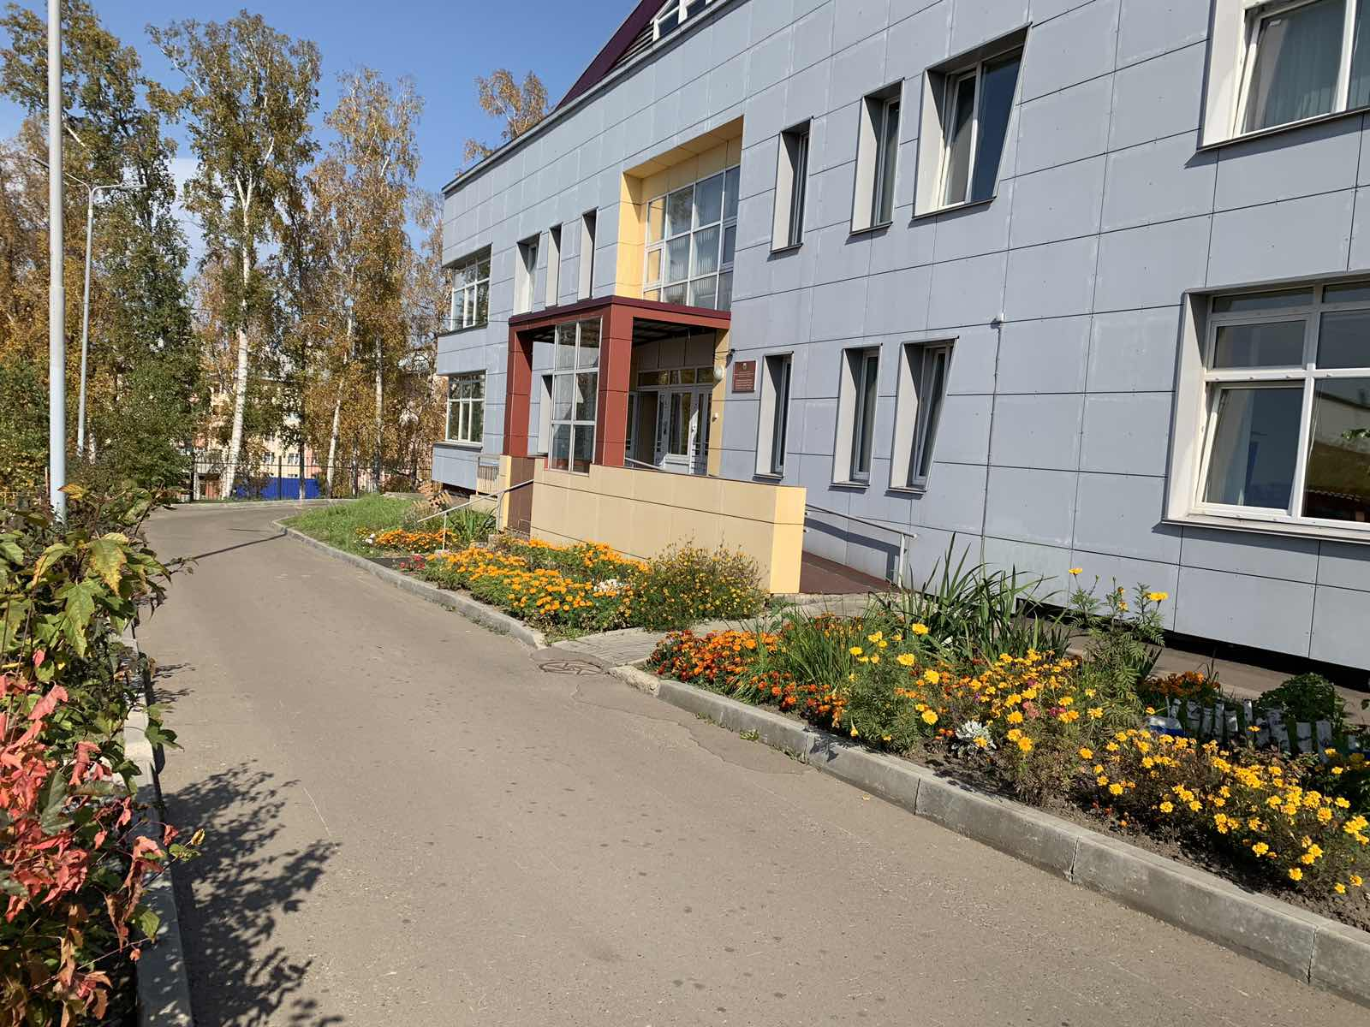
Муниципальное бюджетное дошкольное образовательное учреждение города Иркутска детский сад № 127 «Берёзка»
664009 г. Иркутск, ул. Советская 117/1 Открыт в 2015 г.
электронная почта: nshds127k@yandex.ru

Slide 3
Структура МБДОУ
2 группы раннего возраста (2-3 лет)
17 групп дошкольного возраста, из них
14 групп общеразвивающей направленности
3 группы компенсирующей
направленности для детей с тяжелыми нарушениями речи

Slide 4
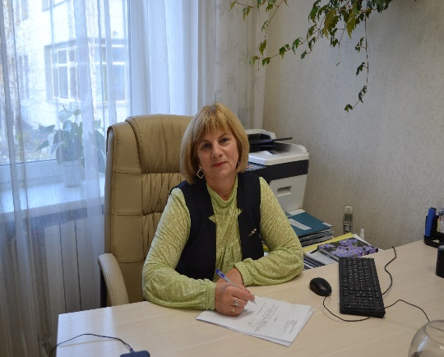
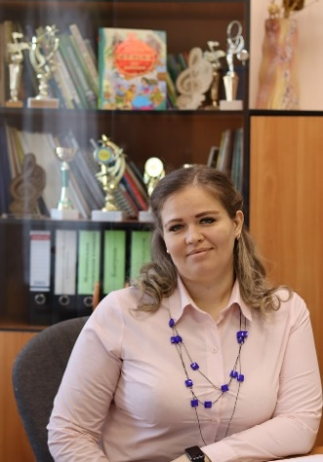
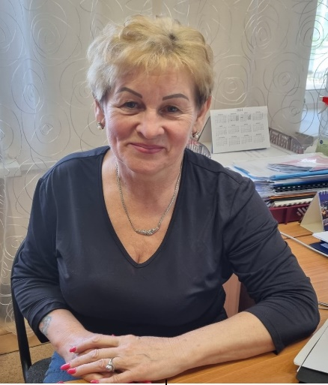
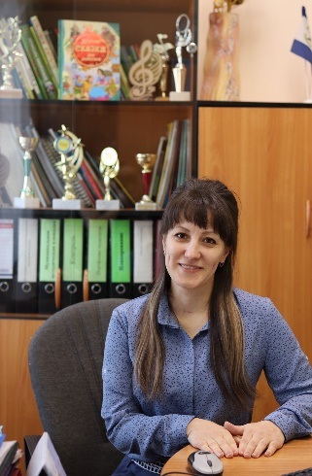
Администрация учреждения
Заведующий
Макарова Алла Владимировна
педагогический стаж
Заместители заведующего
Грубская Елена Александровна
педагогический стаж
Заборцева Алёна Олеговна
педагогический стаж 14 лет
Пермякова Вера Викторовна
педагогический стаж

Slide 5
Детский сад № 127 «Берёзка» - это
Квалифицированные педагогические работники
Образование педагогов
Стаж
Возраст
до 5 лет
моложе 25 лет
19
4 чел
от 25 до 29 лет
1 чел
Педагогический состав
высшее
от 5 до 10 лет
5 чел
от 30 до 49 лет
5 чел
ВСЕГО
средне
проф.
- 42 чел.
23
25 чел
10 чел
от 50 до 54 лет
от 10 до 15 лет
от 15 лет и более
от 55 до 59 лет
2 чел
23 чел
старше 60 лет
4 чел
5 чел

Slide 6
Детский сад № 127 «Берёзка» - это
Квалифицированные педагогические работники
Курсы повышения квалификации
Аттестация педагогов
2019 г.
высшая
13 чел.
1 категория
2020 г.
6 чел.
8 чел.
17 чел.
2021 г.
13 чел.

Slide 7
Детский сад № 127 «Берёзка» - это
Непрерывный процесс развития личности ребёнка это:
Состояние здоровья и физического развития детей
Успешная адаптация выпускников детского сада и школы
Ориентация содержания работы на эмоциональное,
духовно-нравственное и интеллектуальное развитие ребенка
Становление учебной деятельности ведущим видом,
через использование методов и приемов дошкольной педагогики

Slide 8
Детский сад № 127 «Берёзка» - это
Индивидуальный подход к каждому ребенку это:
Группы для детей с нарушением речи
Распределение детей по группам здоровья
Возможность отследить развитие ребенка от 2-х до 7 лет
Организация педагогического процесса с учетом специфики
возрастного периода и индивидуального развития каждого ребенка

Slide 9
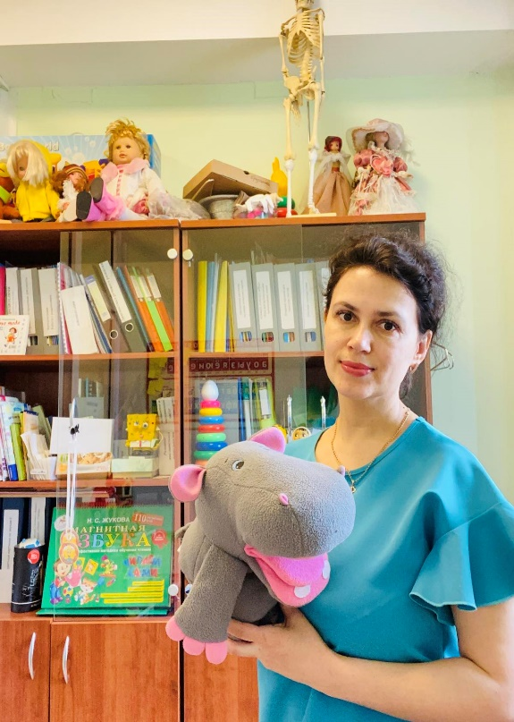
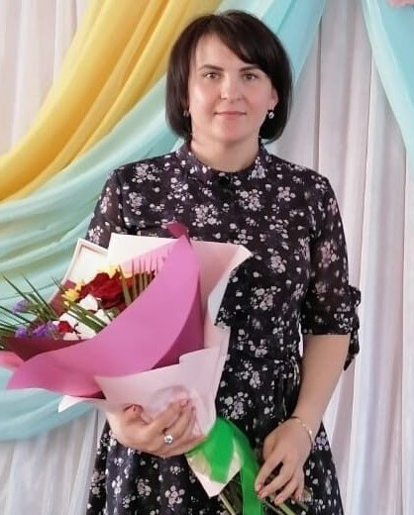
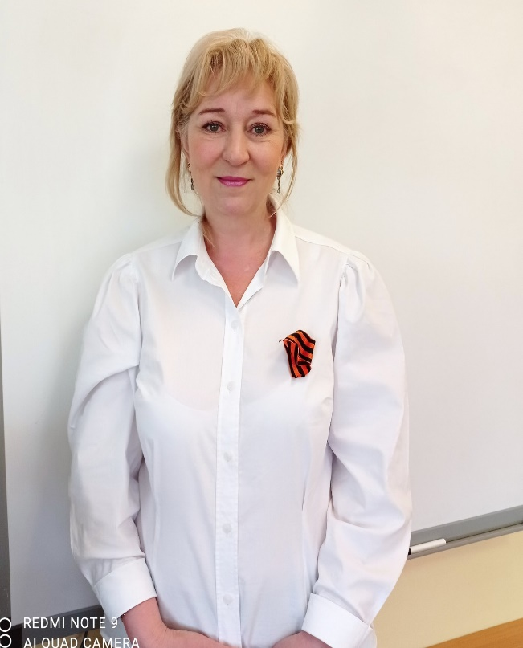
Детский сад № 127 «Берёзка» - это
Квалифицированные специалисты
учителя- логопеды
Александрова Ирина Анатольевна
Дунцова
Наталья
Сергеевна
Бугаева
Ираида
Сергеевна

Slide 10
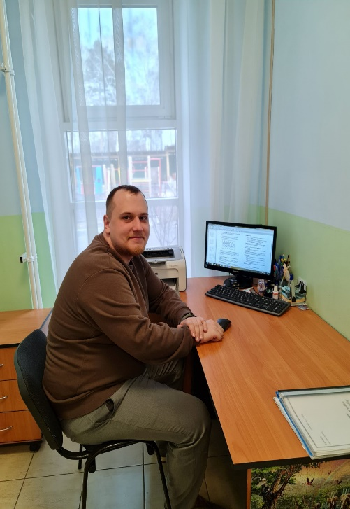
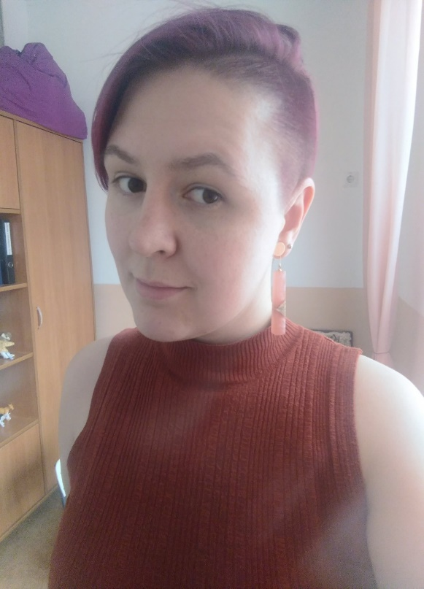
Детский сад № 127 «Берёзка» - это
Квалифицированные специалисты
педагоги-психологи
Сурков Владислав Сергеевич
Куценко Дарислава Сергеевна

Slide 11
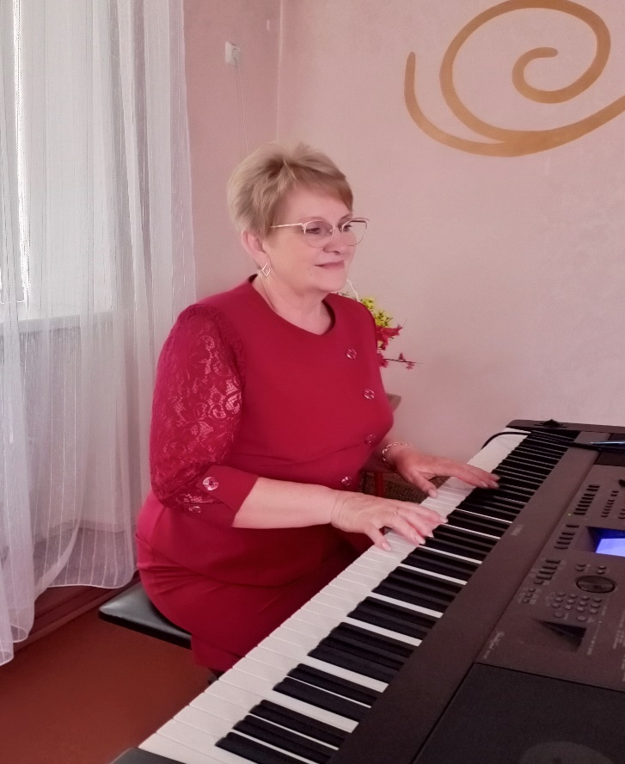
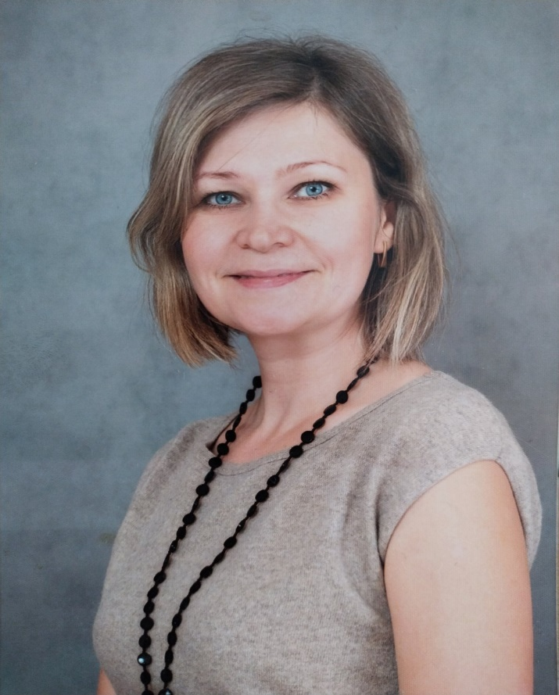
Детский сад № 127 «Берёзка» - это
Квалифицированные специалисты
музыкальные руководители
Соколова Ирина Олеговна
Норманова Татьяна Константиновна
Соколова Алена Олеговна

Slide 12
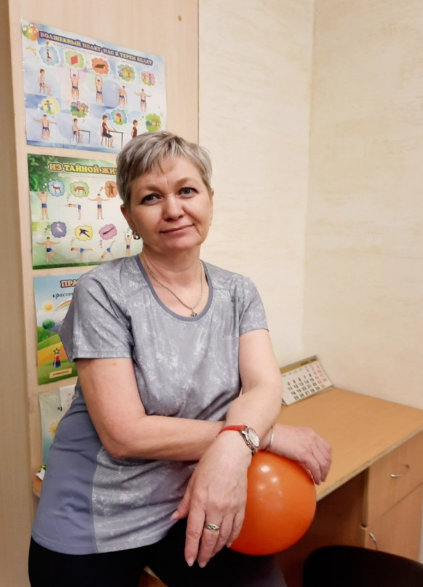
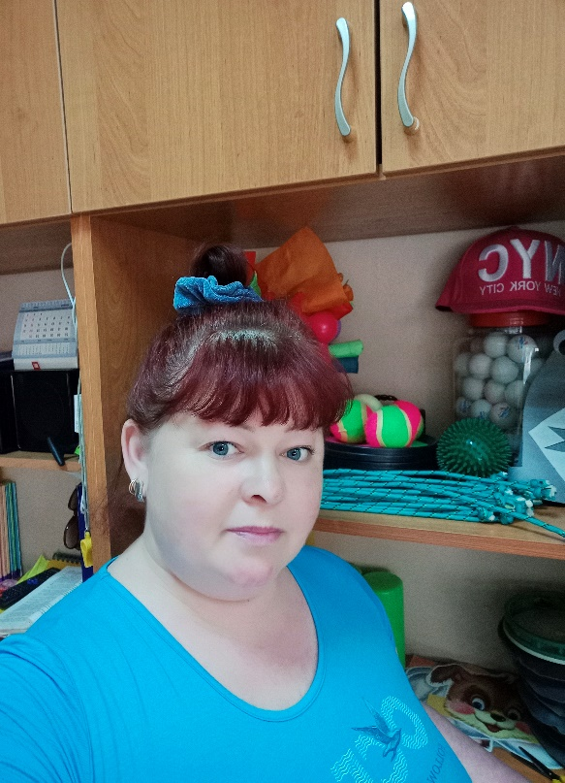
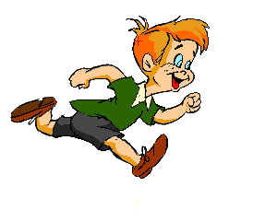
Детский сад № 127 «Берёзка» - это
Квалифицированные специалисты –
инструктора по физической культуре
Серебренникова Юлия Юрьевна
Адушева Олеся Олеговна

Slide 13
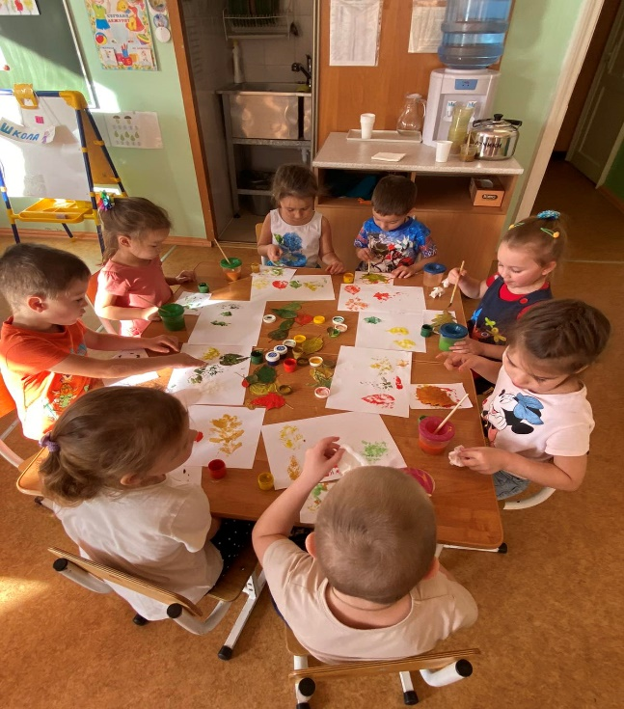
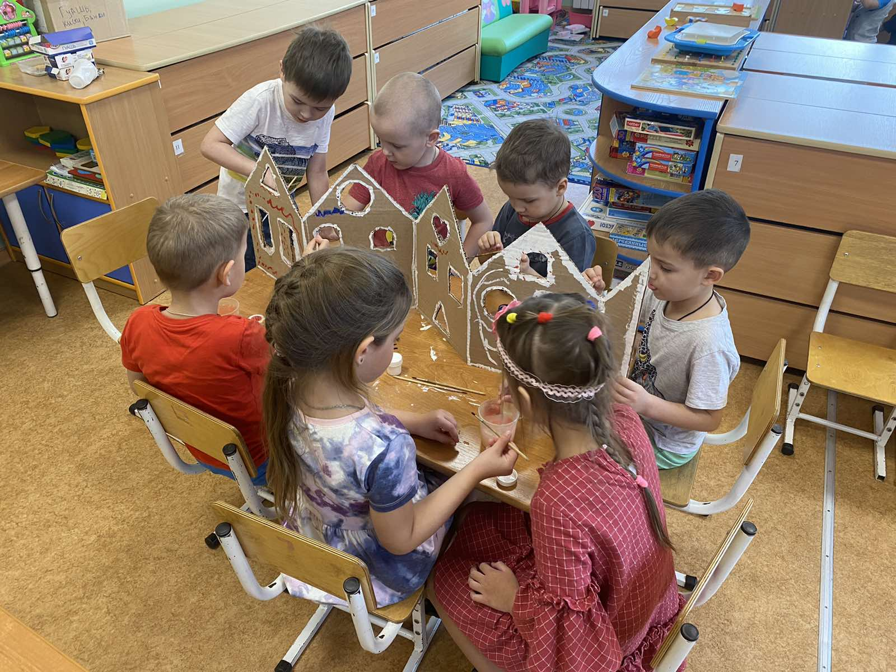
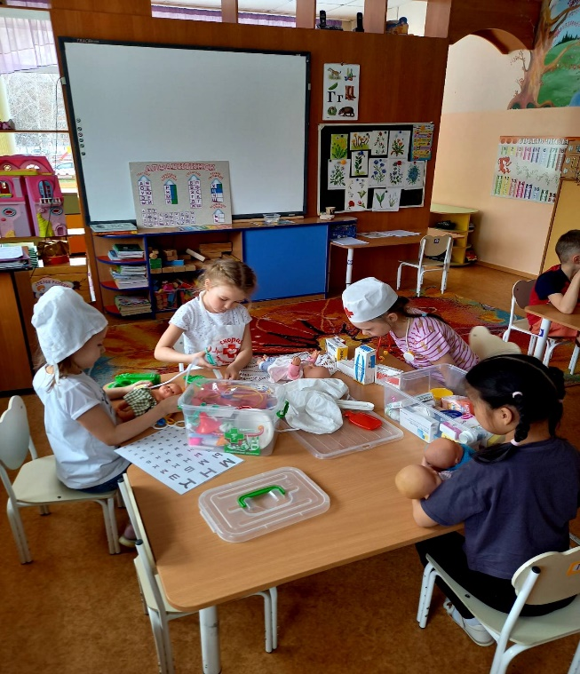
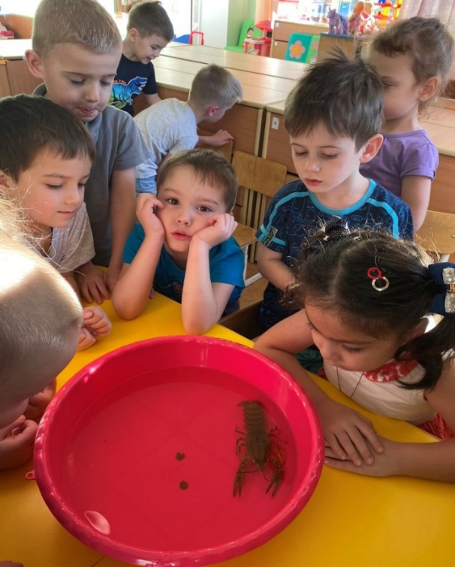
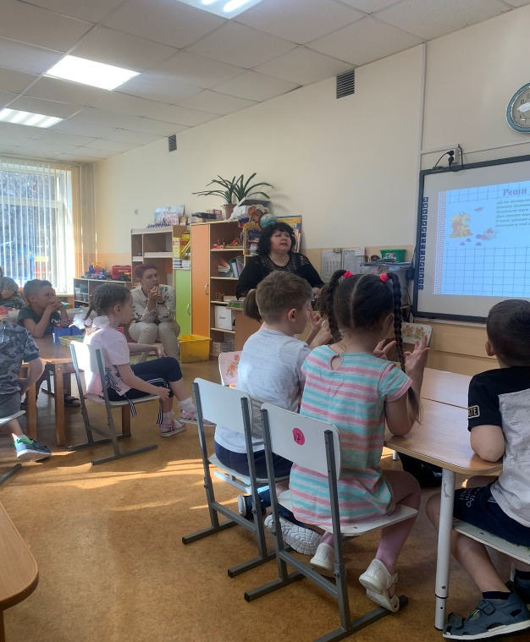
Детский сад № 127 «Берёзка» - это
Возможность получить качественное дошкольное образование

Slide 14
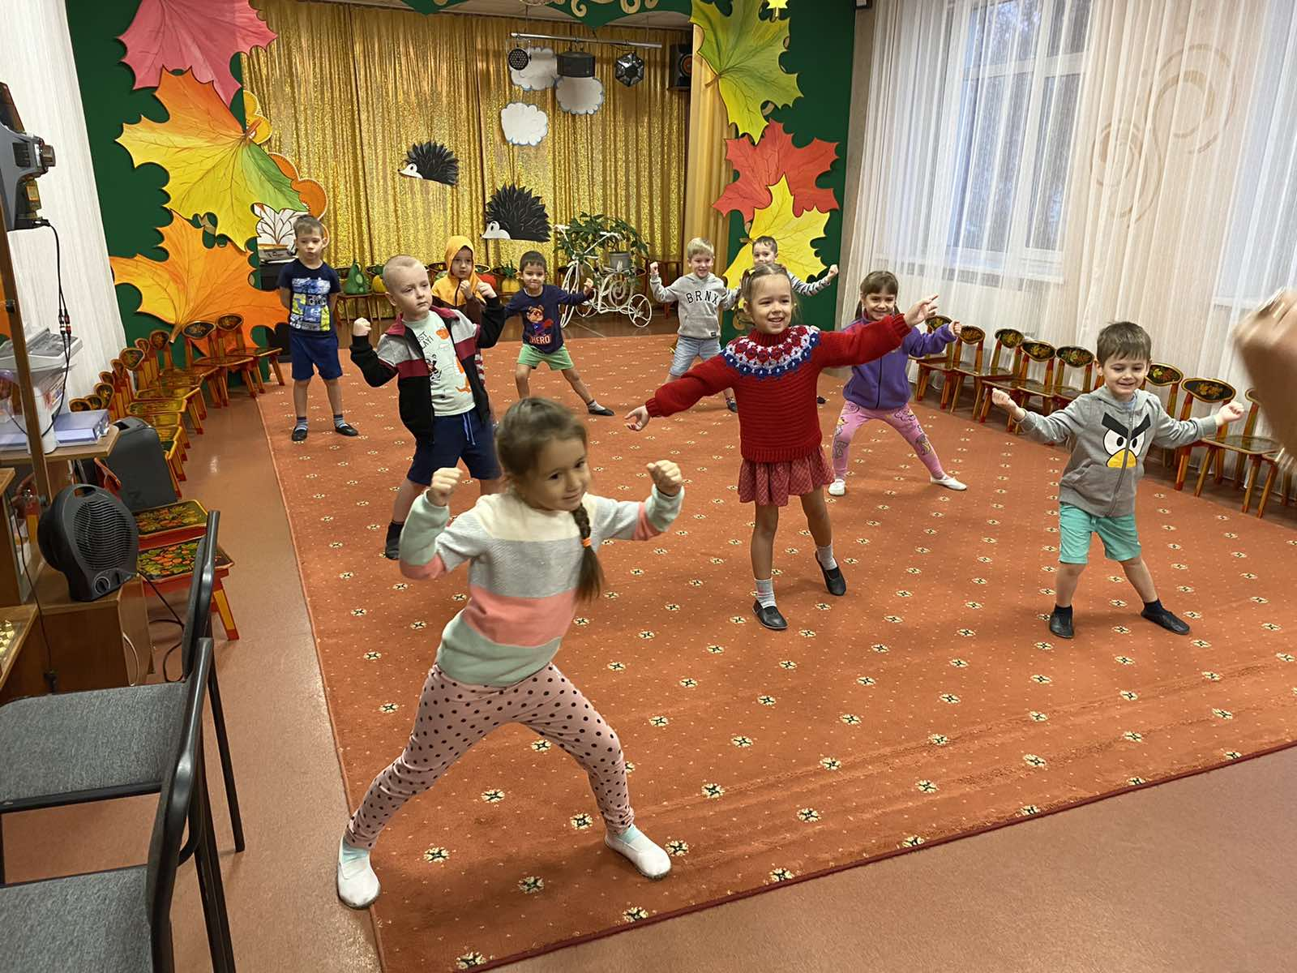
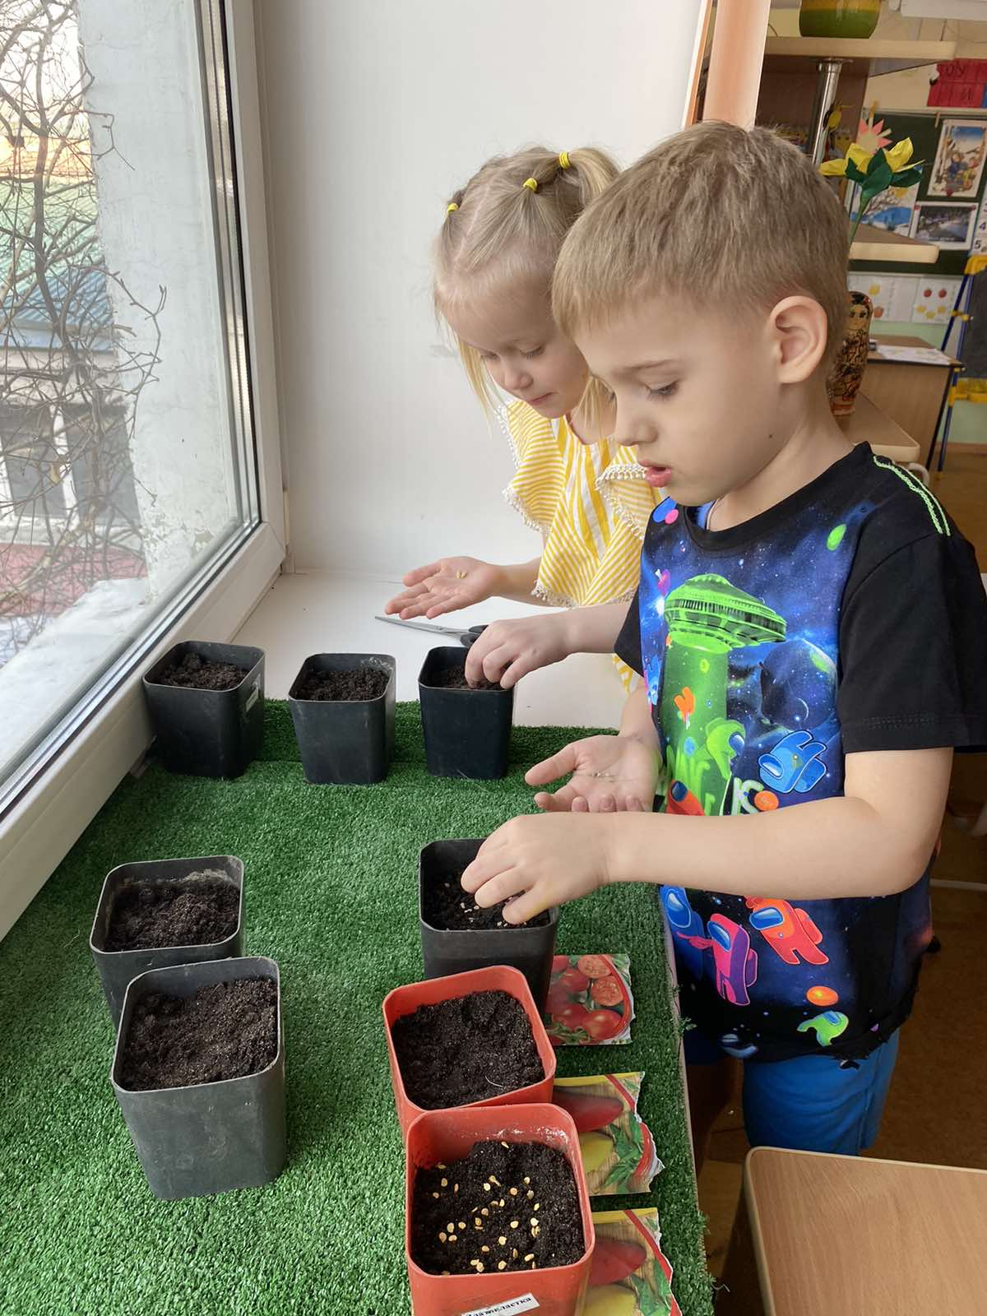
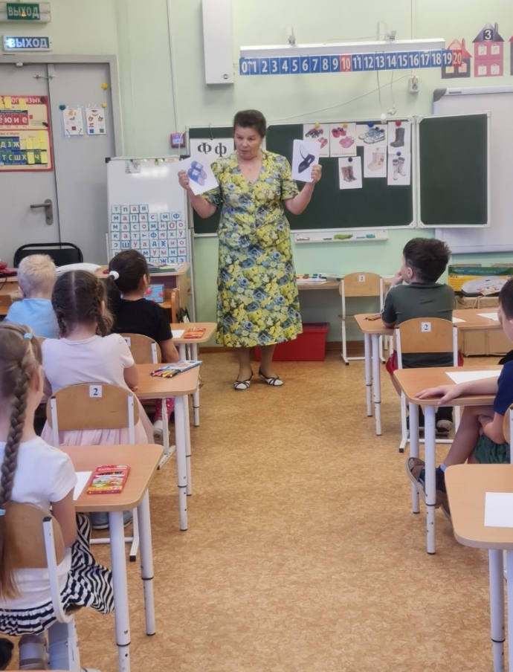
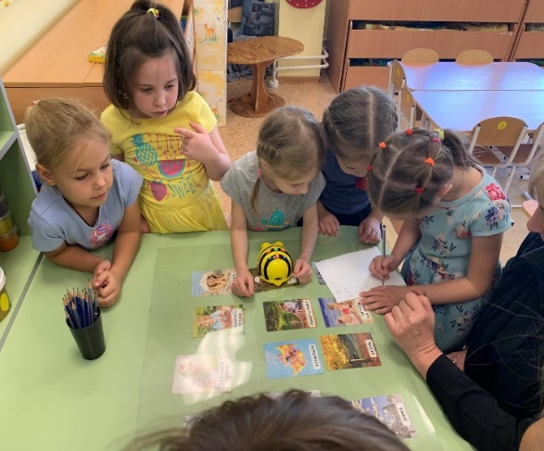
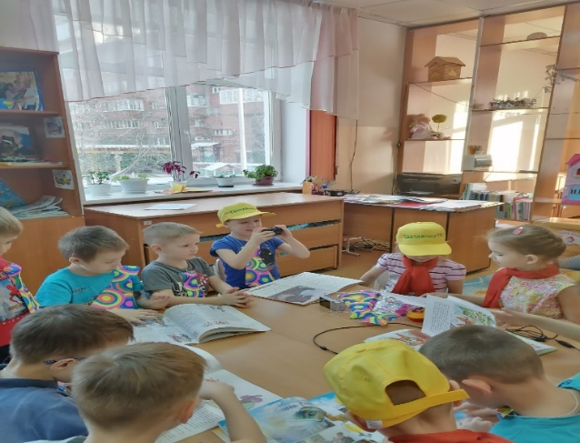
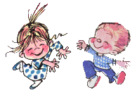
Детский сад № 127 «Берёзка» - это
Возможность получить качественное дошкольное образование

Slide 15
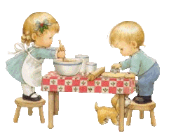
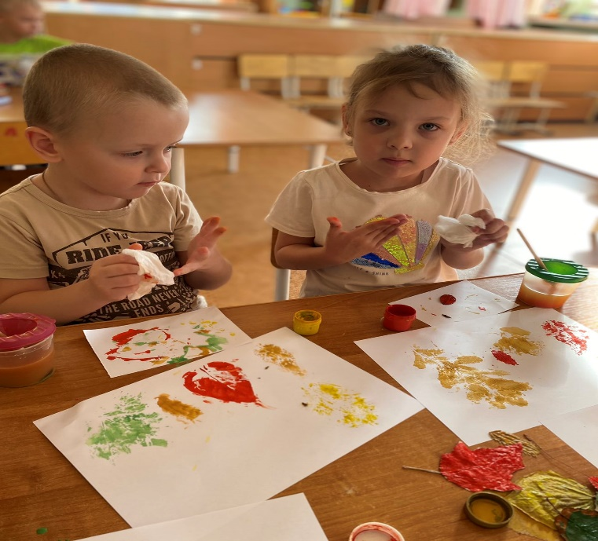
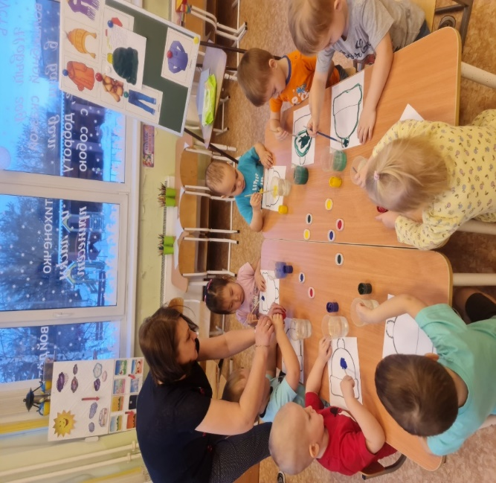
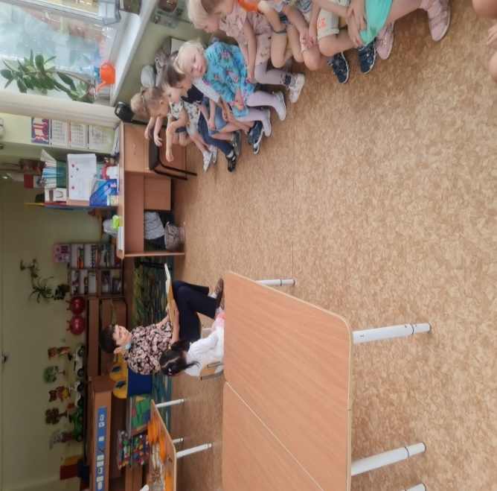
Детский сад № 127 «Берёзка» - это
Группы раннего возраста

Slide 16
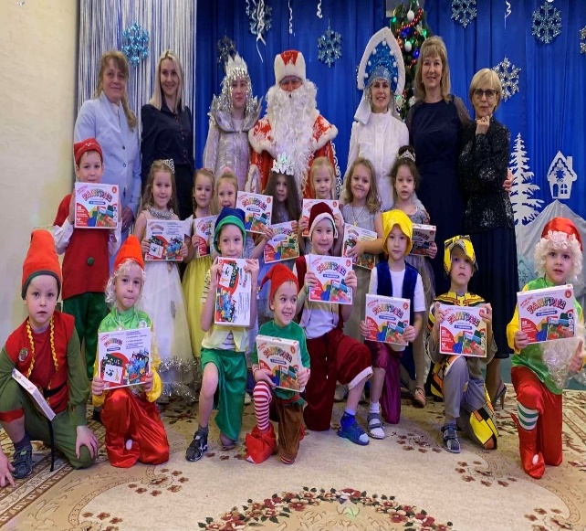
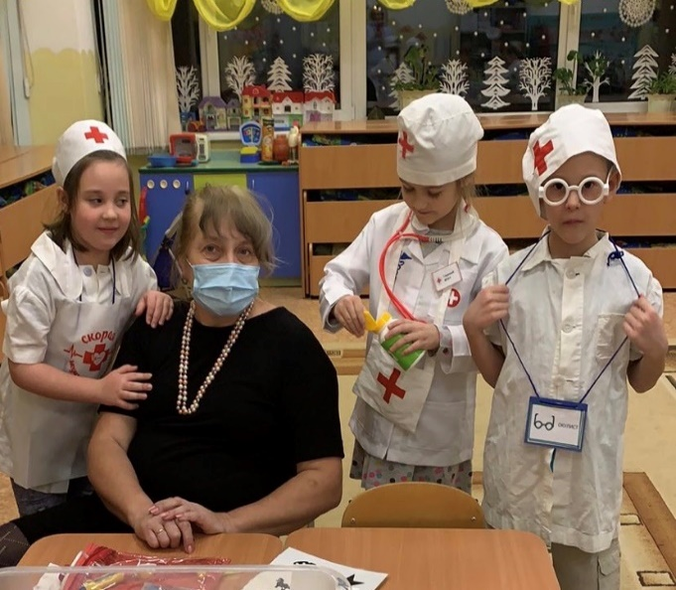
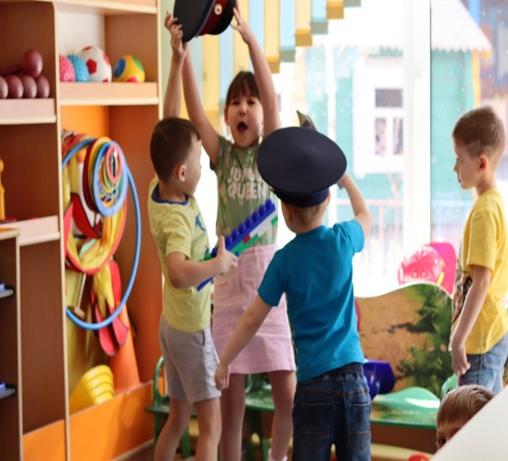
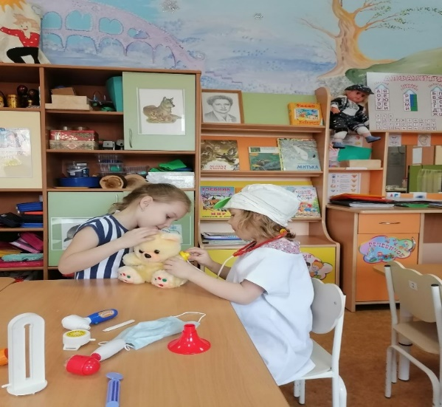
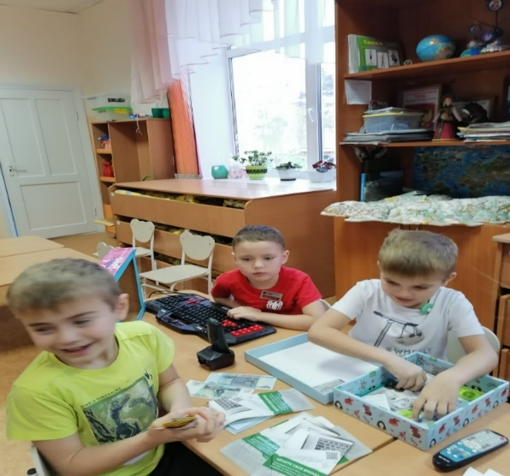
Детский сад № 127 «Берёзка» - это
Группы с тяжелыми нарушениями речи

Slide 17
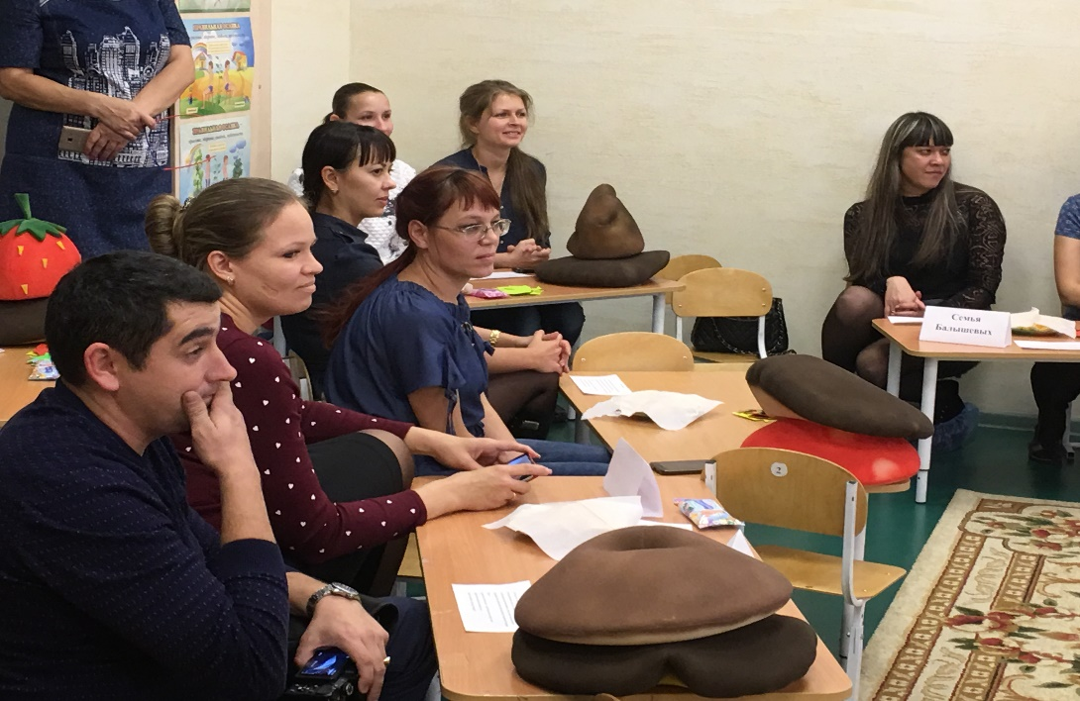
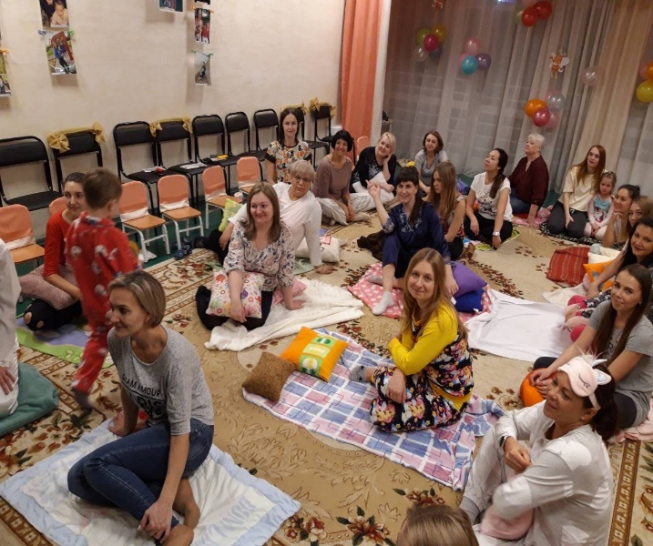
Детский сад № 127 «Берёзка» - это
Взаимосвязь системы дети - родители - педагоги

Slide 18
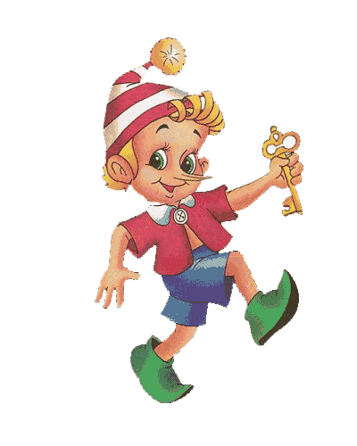
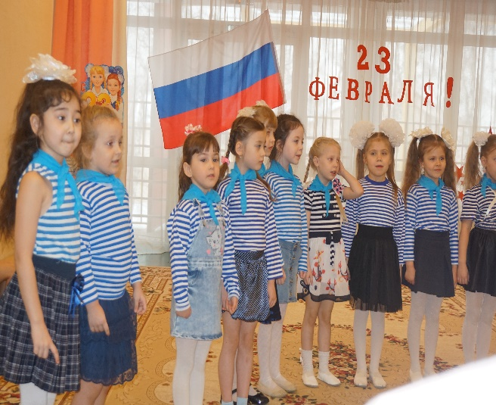
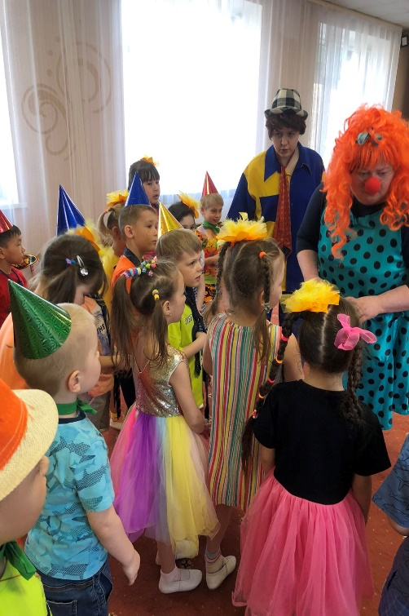
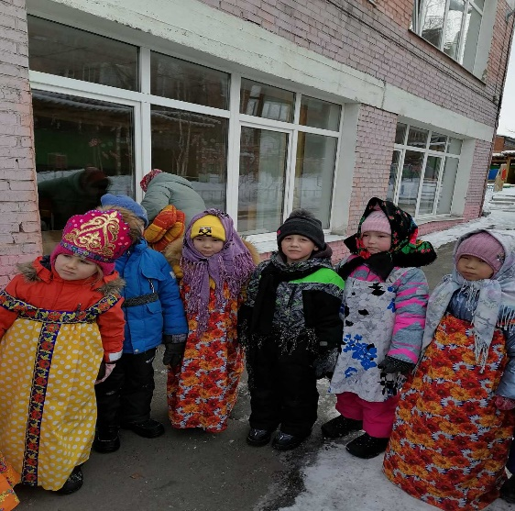
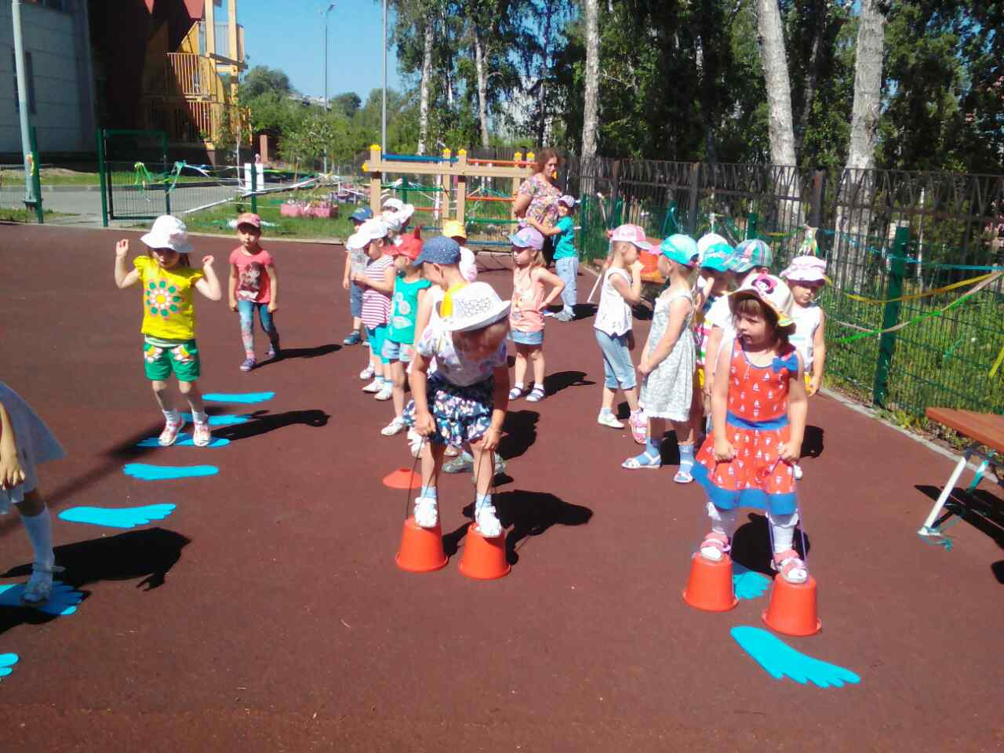
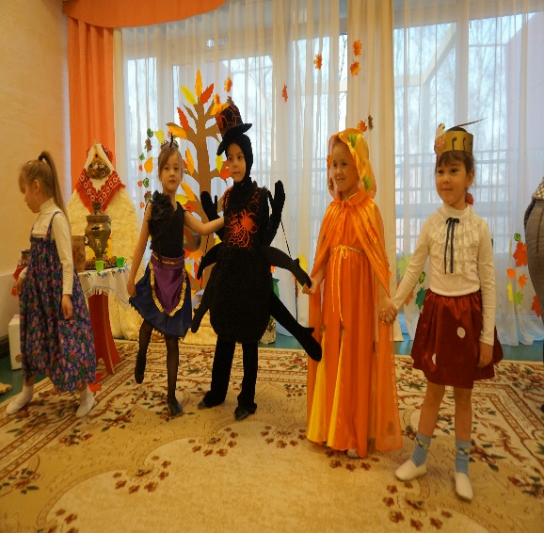
Детский сад № 127 «Берёзка» - это
Участие в мероприятиях

Slide 19
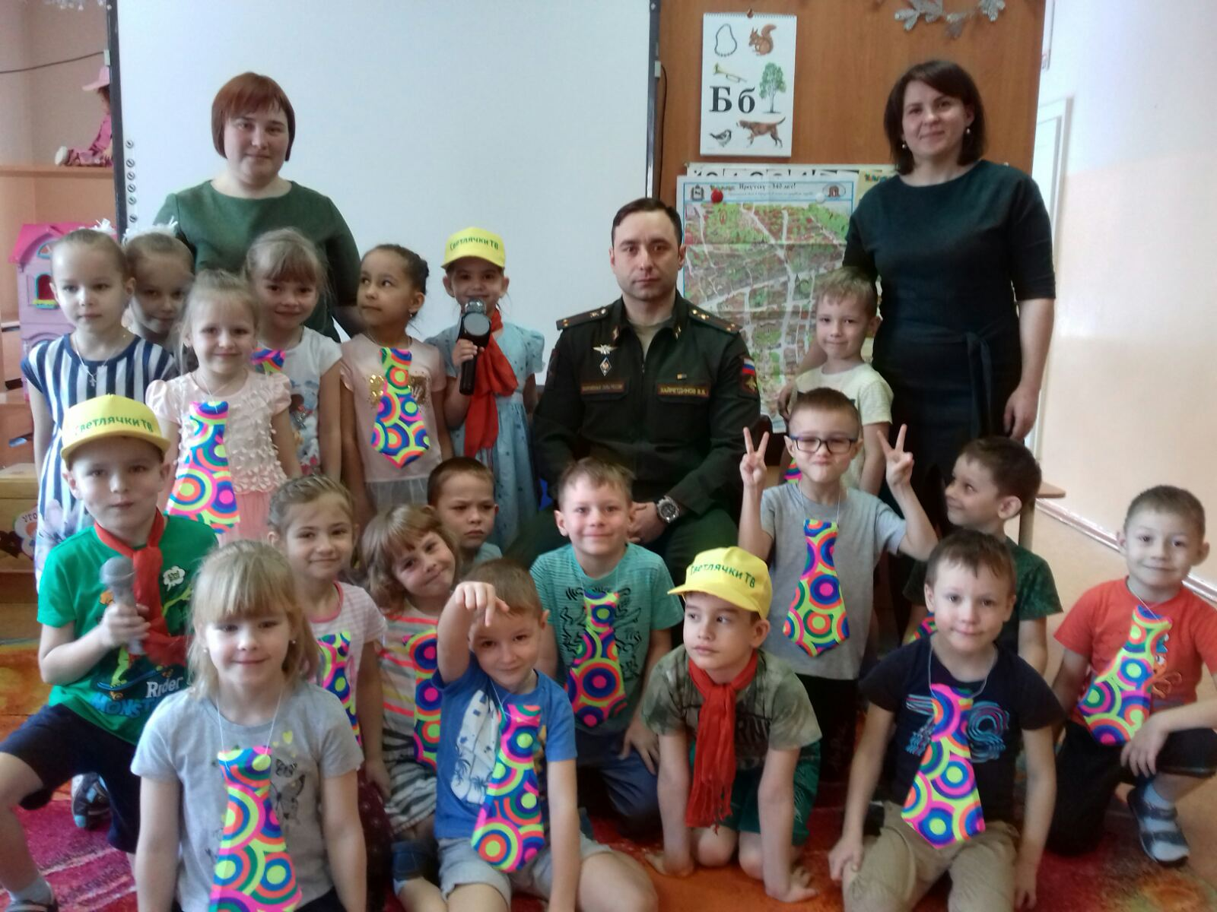
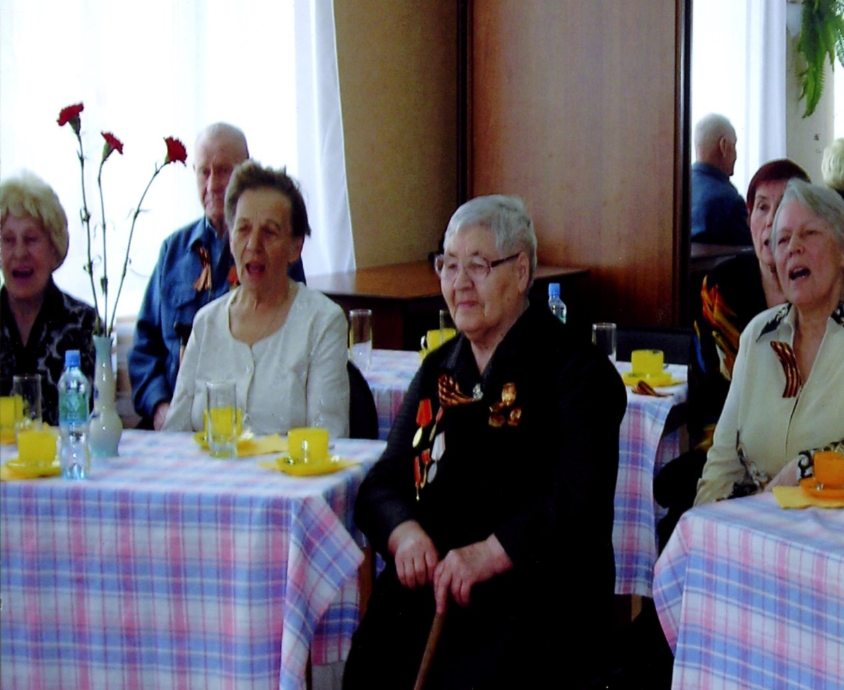
Детский сад № 127 «Берёзка» - это
Тематические вечера, встречи с интересными людьми

Slide 20
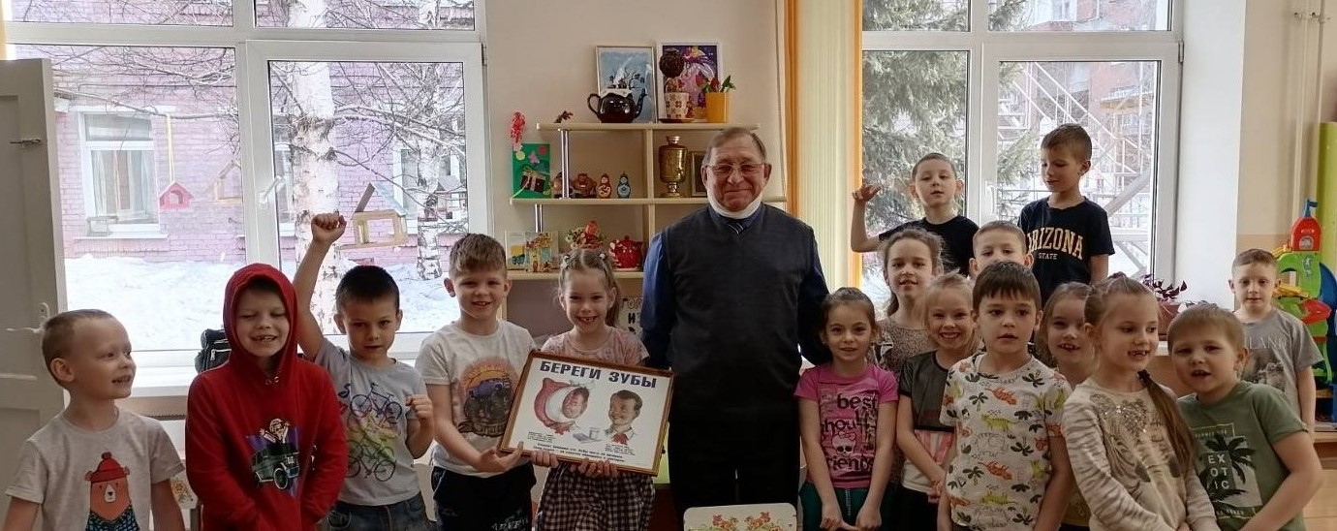
Детский сад № 127 «Берёзка» - это
Тематические вечера, встречи с интересными людьми

Slide 21
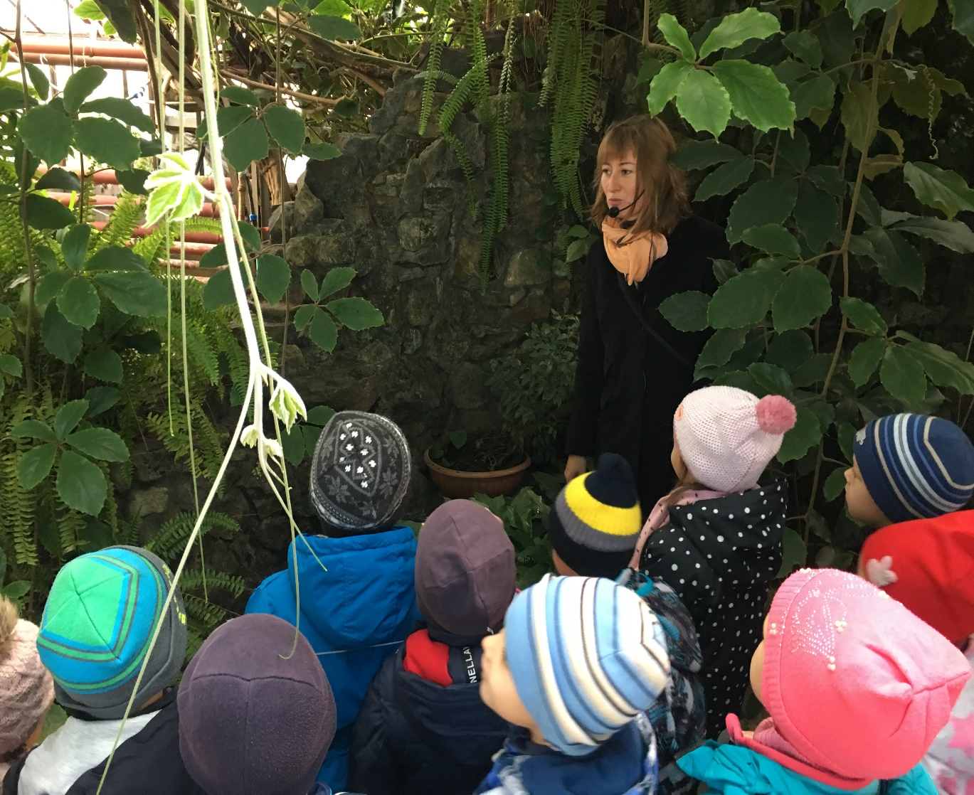
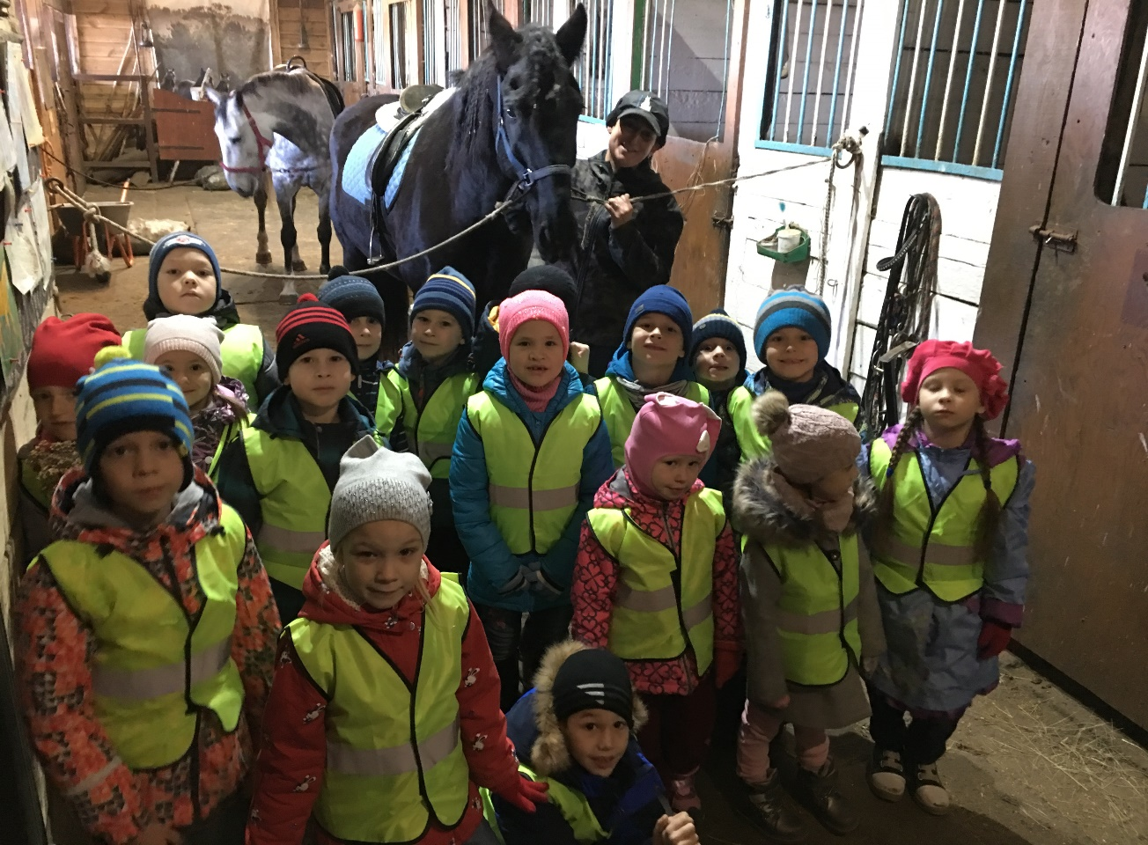
Детский сад № 127 «Берёзка» - это
Конкурсы, экскурсии

Slide 22
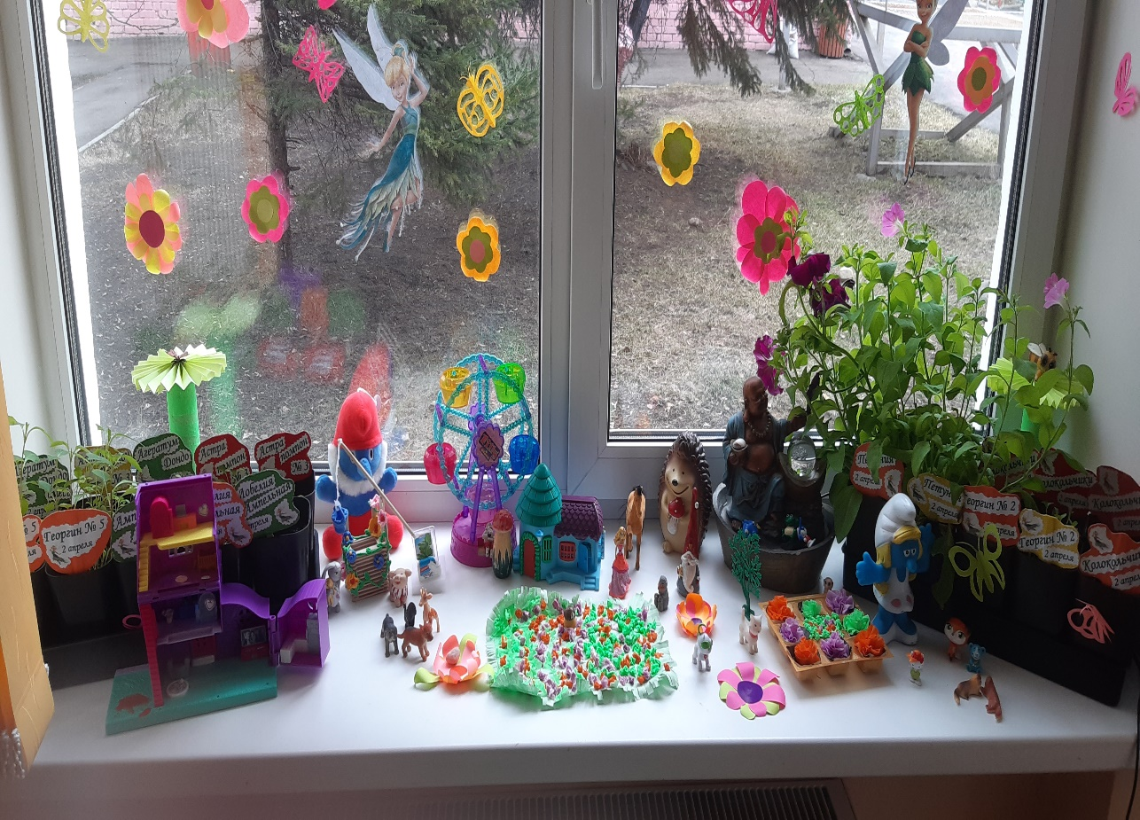
Детский сад № 127 «Берёзка» - это
Выставки, акции

Slide 23
Детский сад № 127 «Берёзка» - это
Праздники и развлечения

Slide 24
Детский сад № 127 «Берёзка» - это
Педиатр — врач могучий, Он рукой разгонит тучи, Малыша в миг успокоит, И улыбкой страхи смоет.
наличие двух медицинских кабинетов

Slide 25
Детский сад № 127 «Берёзка» - это
«Спасибо нашим поварам за то, что вкусно варят нам»
наличие двух пищеблоков в учреждении

Slide 26
Улыбка на детском лице, крепкое здоровье, хорошие знания, доброжелательность в общении со сверстниками – к этому мы стремимся.

